Slide 1
卧龙项目验收汇报
汇报人：卧龙小组

Slide 2
目录
1
准备工作
2
项目验收
3
总结

Slide 3
1
准备工作

Slide 4
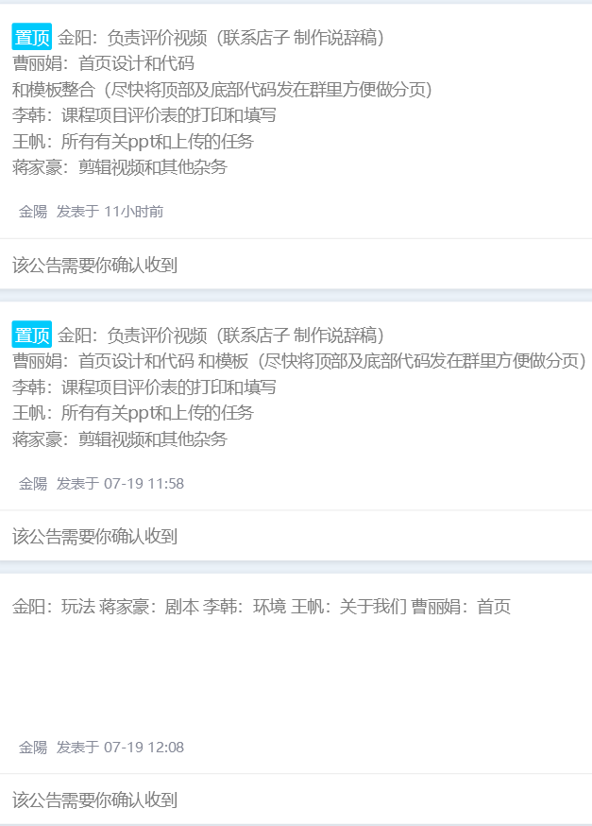
分配任务
添加文字内容
单击输入标题内容单击输入标题内容
广

Slide 5
2
项目验收

Slide 6
问题
1.工作进度缓慢
2.时间紧张

Slide 7
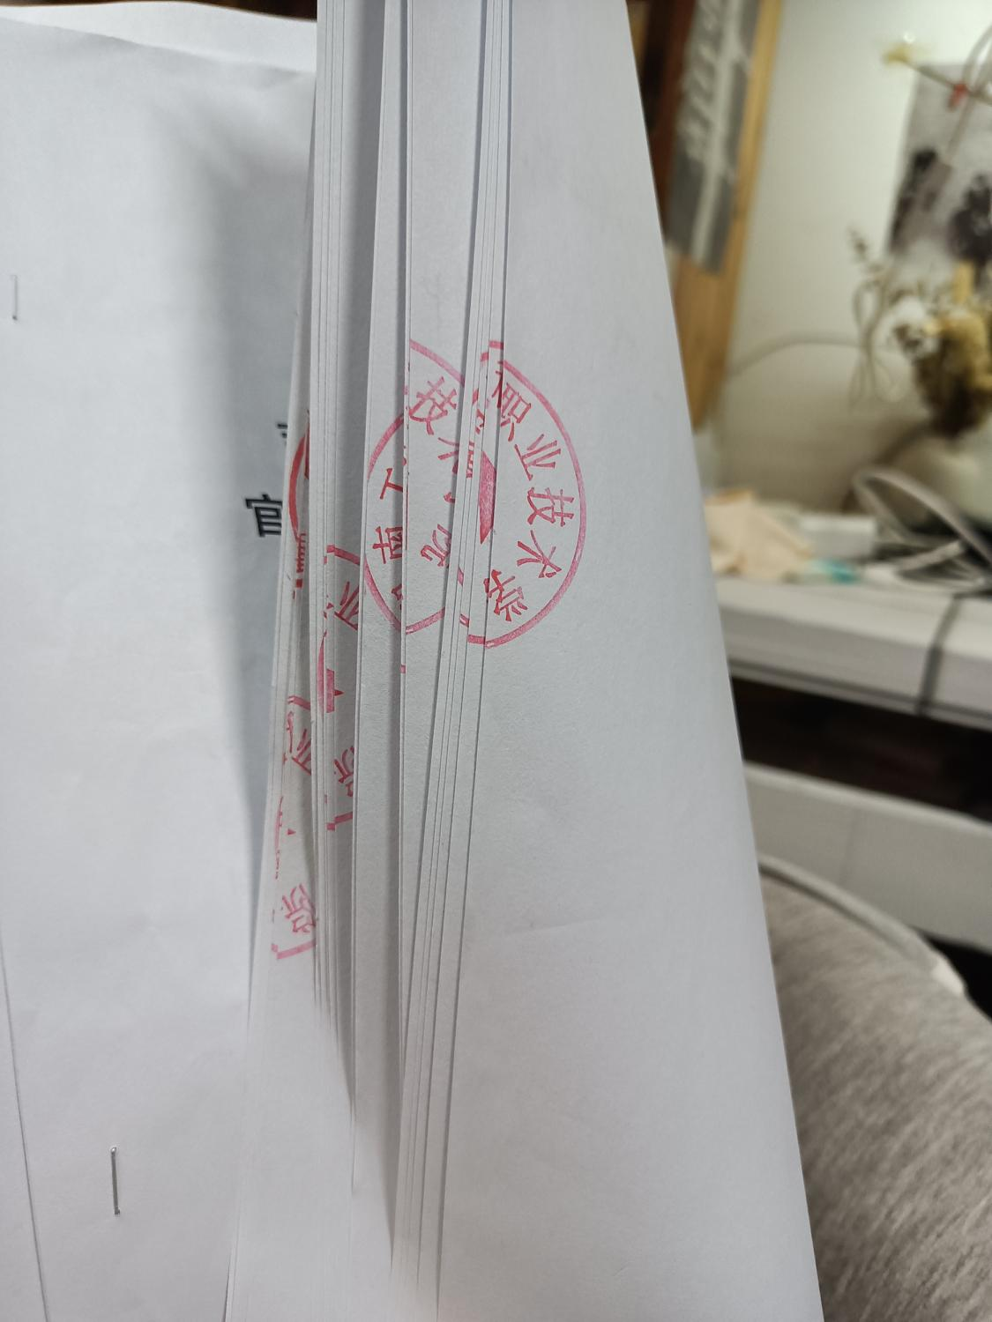
探案馆的骑缝章没盖！！

Slide 8
3
总结

Slide 9
总结一
总结二
保持良好的心态
队友给力很重要
总结三
总结四
沟通很重要
准备工作要充分

Slide 10
非常感谢观看！
汇报人：卧龙小组

